Slide 1

Lá cờ Hiệp hội các quốc gia Đông Nam Á
Ý nghĩa của lá cờ này ?
Notes:
Lá cờ tượng trưng cho sự hòa bình, bền vững, đoàn kết và năng động của ASEAN. Bốn màu của lá cờ là: xanh, đỏ, trắng và vàng. Màu xanh tượng trưng cho hòa bình và sự ổn định. Màu đỏ thể hiện động lực và can đảm. Màu trắng nói lên sự thuần khiết còn màu vàng tượng trưng cho sự thịnh vượng.
Cờ ASEAN được lấy biểu tượng là bó lúa 10 nhánh do các nước ở Đông Nam Á chủ yếu là các nước nông nghiệp. Bó lúa 10 nhánh thể hiện ước mơ của các nhà sáng lập ASEAN cho một ASEAN với sự tham dự của 10 nước Đông Nam Á, cùng nhau gắn kết tạo dựng tình bạn và sự đoàn kết. Vòng tròn tượng trưng cho sự thống nhất của 10 quốc gia Đông Nam Á.

Slide 2
Lá cờ Hiệp hội các quốc gia Đông Nam Á
- Xanh: hòa bình và sự ổn định.
- Đỏ : động lực và can đảm.
- Trắng: thuần khiết.
- Vàng: thịnh vượng.
- Bó lúa 10 nhánh: 10 nước ĐNÁ.
- Vòng tròn tượng trưng cho sự thống nhất của 10 quốc gia Đông Nam Á.
- Màu sắc lá cờ – xanh dương, đỏ, trắng, vàng – đều là các màu chủ đạo trên quốc kỳ 10 nước thành viên ASEAN
➔ Lá cờ tượng trưng cho sự hòa bình, bền vững, đoàn kết và năng động của ASEAN.
Notes:
Lá cờ tượng trưng cho sự hòa bình, bền vững, đoàn kết và năng động của ASEAN. Bốn màu của lá cờ là: xanh, đỏ, trắng và vàng. Màu xanh tượng trưng cho hòa bình và sự ổn định. Màu đỏ thể hiện động lực và can đảm. Màu trắng nói lên sự thuần khiết còn màu vàng tượng trưng cho sự thịnh vượng.
Cờ ASEAN được lấy biểu tượng là bó lúa 10 nhánh do các nước ở Đông Nam Á chủ yếu là các nước nông nghiệp. Bó lúa 10 nhánh thể hiện ước mơ của các nhà sáng lập ASEAN cho một ASEAN với sự tham dự của 10 nước Đông Nam Á, cùng nhau gắn kết tạo dựng tình bạn và sự đoàn kết. Vòng tròn tượng trưng cho sự thống nhất của 10 quốc gia Đông Nam Á.

Slide 3






HIỆP HỘI CÁC NƯỚC
ĐÔNG NAM Á
(ASEAN)
Tiết 18 - Bài 17:
Notes:
https://dantri.com.vn/du-lich/dau-la-diem-den-dep-nhat-dong-nam-a-20180823080935197.htm

Slide 4

NỘI DUNG BÀI HỌC
1
2
3
Hiệp hội các nước Đông Nam Á
Hợp tác để phát triển kinh tế - xã hội
Việt Nam trong ASEAN

Slide 5
1
HIỆP HỘI CÁC NƯỚC
ĐÔNG NAM Á

Slide 6
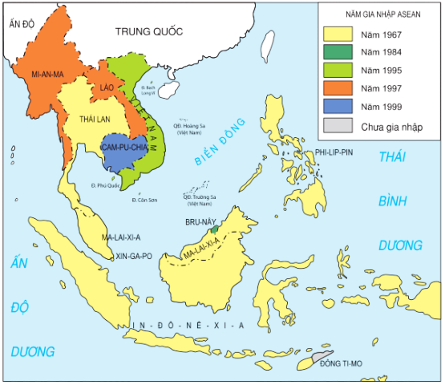
Lược đồ các nước thành viên ASEAN

Slide 7


Số lượng thành viên của ASEAN ngày càng tăng
1967
1999
1995
Bru-nây
Lào, Mi-an-ma
Thái Lan
Xin-ga-po
Phi-lip-pin.
Ma-lai-xi-a
In-đô-nê-xi-a
Viêt Nam
Cam-pu-chia
1997
1984

Slide 8
MỤC TIÊU CHÍNH
CỦA ASEAN
Thúc đẩy sự phát triển kinh tế, văn hóa giáo dục và tiến bộ xã hội của các nước thành viên
Xây dựng một khu vực hòa bình, ổn định, có nền kinh tế, văn hóa, xã hội phát triển
Giải quyết những khác biệt trong nội bộ có liên quan đến mối quan hệ giữa ASEAN với các nước, khối nước hoặc tổ chức quốc tế khác
Đoàn kết và hợp tác vì một ASEAN hòa bình, ổn định cùng phát triển

Slide 9
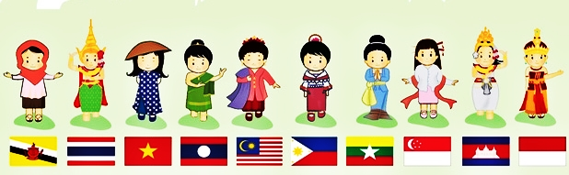
Nguyên tắc hoạt động
Các nước hợp tác với nhau trên nguyên tác tự nguyện, tôn trọng chủ quyền của mỗi quốc gia thành viên.

Slide 10

Tiết 18 – Bài 17: HIỆP HỘI CÁC NƯỚC ĐÔNG NAM Á (ASEAN)
1/ Hiệp hội các nước Đông Nam Á:
- Thành lập: Năm 1967
- Thành viên: 10 nước trừ Đông Ti-mo ( 2021). Việt Nam tham gia năm 1995.
- Mục tiêu hiện nay: Đoàn kết hợp tác vì một ASEAN hoà bình ổn định và phát triển đồng đều.
- Nguyên tắc: Tự nguyện, tôn trọng chủ quyền lãnh thổ.

Slide 11

2. HỢP TÁC ĐỂ PHÁT TRIỂN KINH TẾ - XÃ HỘI

Slide 12
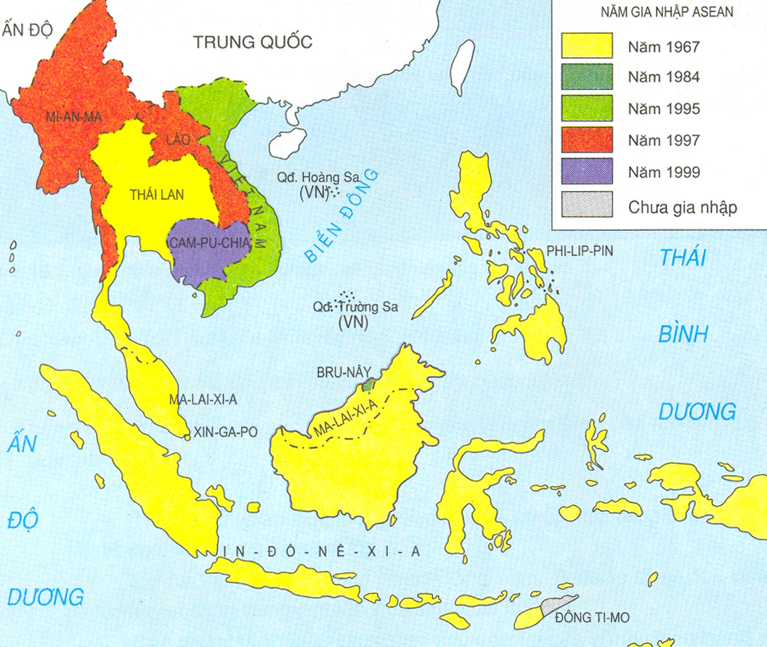
Dựa vào kiến thức đã học và kết hợp quan sát lược đồ em hãy cho biết các nước Đông Nam Á có những điều kiện thuận lợi gì để hợp tác phát triển kinh tế?
Lược đồ các nước thành viên ASEAN

Slide 13
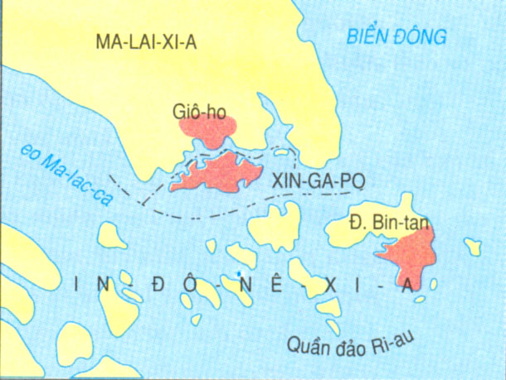
Tam giác tăng trưởng kinh tế XI-GIÔ-RI
Giô-ho
Malaixia, Xingapo, Inđônêxia
→ lập tam giác tăng trưởng kinh tế XI-GIÔ-RI (1989).
➔ Sau hơn 10 năm, tại vùng kém phát triển của Malaixia và Inđônêxia đã xuất hiện các khu CN lớn. Còn Xingapo phát triển những ngành CN không cần nhiều nhân công và nguyên liệu.
Xin- ga-po
Ri-au
Cho biết kết quả sự hợp tác của ba nước trong tam giác tăng trưởng kinh tế này?

Slide 14
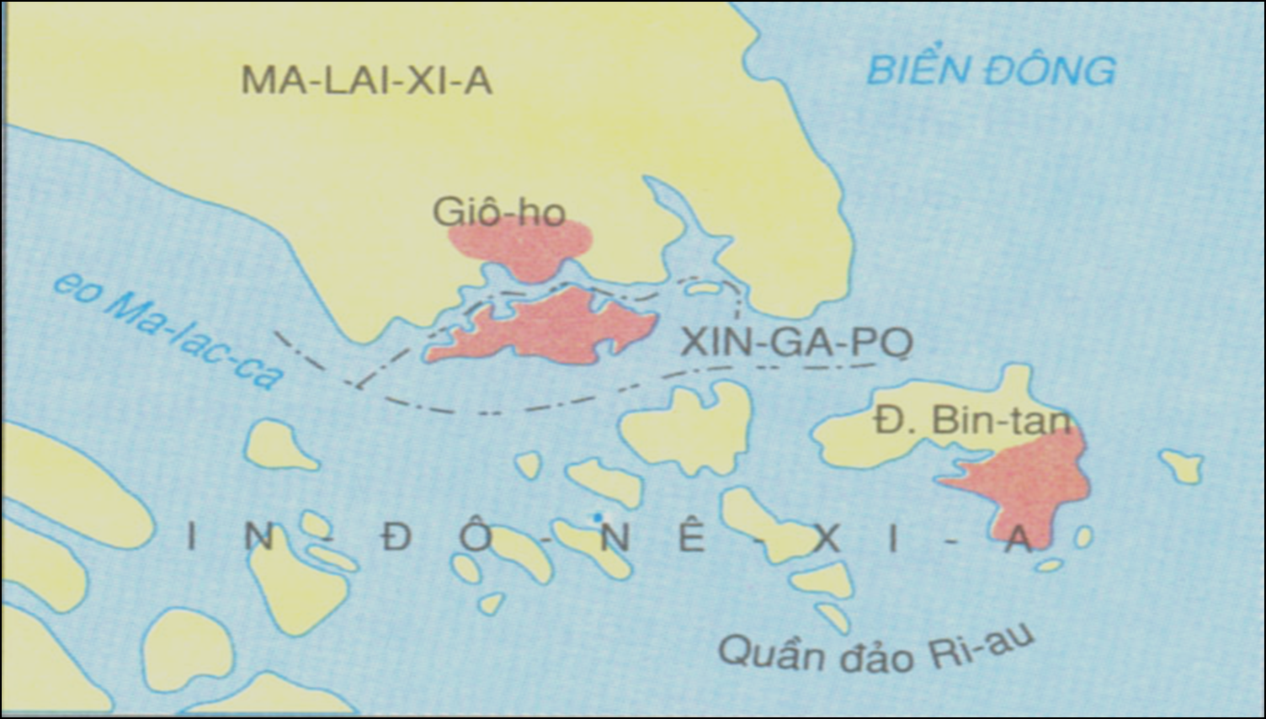





2. Hợp tác để phát triển Kt-Xh
Biểu hiện
Thành lập tam giác tăng trưởng kinh tế
Phối hợp khai thác và bảo vệ lưu vực sông Mê Công
Trao đổi hàng hoá giữa các nước
Xây dựng giao thông
Nước phát triển hơn giúp đỡ cho các nước chậm phát triển trong đào tạo nghề, chuyển giao công nghệ, đưa công nghệ mới vào sản xuất

Slide 15
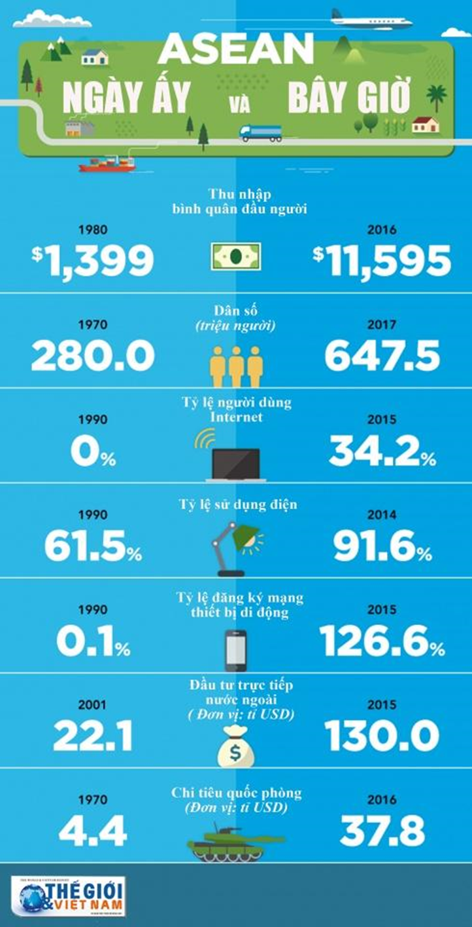
Em có biết ?

Slide 16
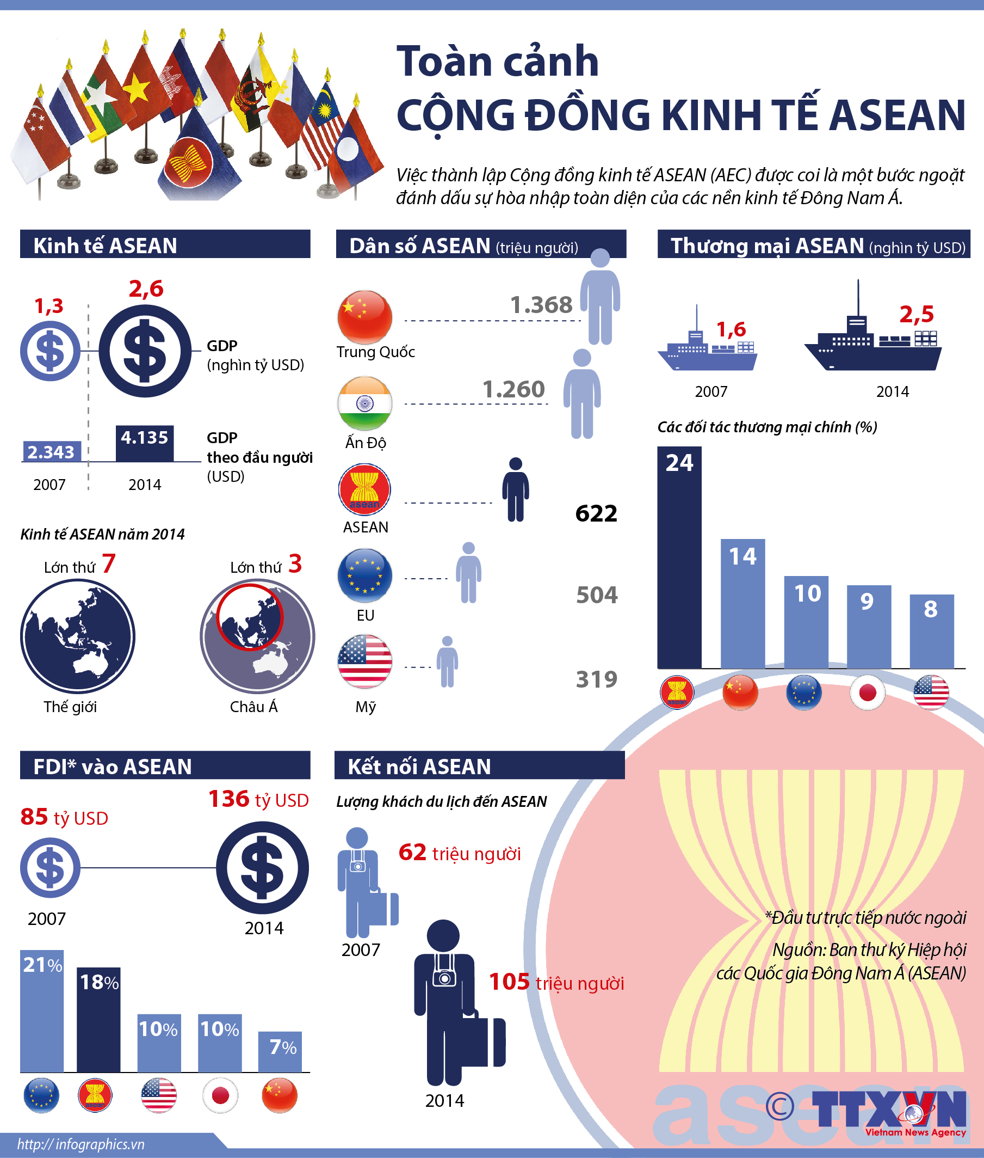
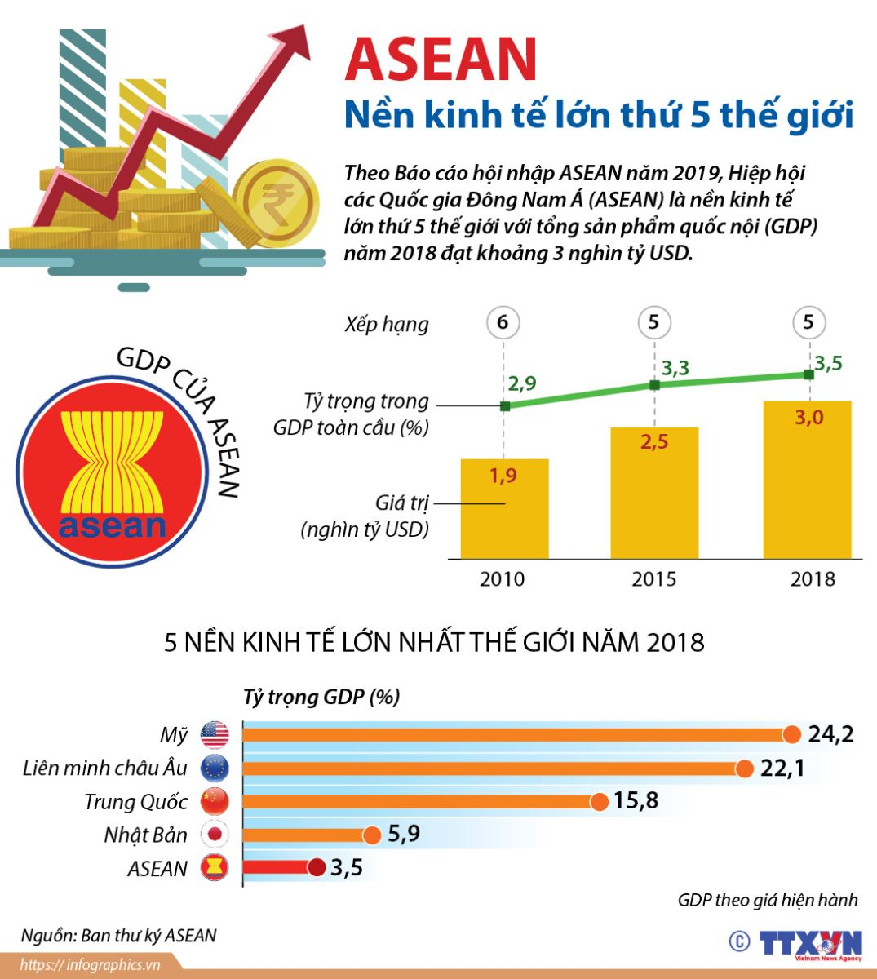

Slide 17
Tiết 18 – Bài 17: HIỆP HỘI CÁC NƯỚC ĐÔNG NAM Á (ASEAN)
1/ Hiệp hội các nước Đông Nam Á:
- Thành lập: Năm 1967
- Thành viên: 10 nước trừ Đông Ti-mo ( 2021). Việt Nam tham gia năm 1995.
- Mục tiêu hiện nay: Đoàn kết hợp tác vì một ASEAN hoà bình ổn định và phát triển đồng đều.
- Nguyên tắc: Tự nguyện, tôn trọng chủ quyền lãnh thổ.
2/ Hợp tác để phát triển kinh tế- xã hội:
- Các nước ĐNÁ có nhiều điều kiện thuận lợi để hợp tác phát triển kinh tế.
- Hợp tác trên nhiều lĩnh vực.
- Kết quả của hợp tác:
+ Tăng trưởng kinh tế khá cao, cơ cấu kinh tế, cơ cấu xuất nhập khẩu thay đổi.
+ Tạo ra môi trường ổn định để phát triển kinh tế văn hóa xã hội

Slide 18
3. VIỆT NAM TRONG ASEAN

Slide 19




3. VIỆT NAM TRONG ASEAN
Năm 1995, Việt Nam là thành viên của ASEAN.
Khi trở thành thành viên của ASEAN, Việt Nam đã tích cực tham gia vào các hoạt động hợp tác kinh tế, văn hóa, giáo dục, khoa học và công nghệ.
Tham gia vào ASEAN, Việt Nam có nhiều cơ hội để phát triển kinh tế - xã hội nhưng cũng có nhiều thách thức cần vượt qua.

Slide 20

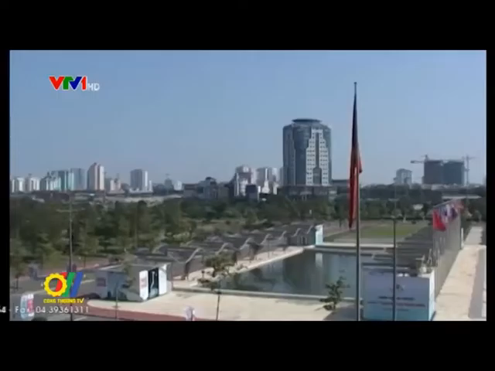

Những cơ hội và thách thức khi Việt Nam gia nhập Asean ?

Slide 21





3. Việt Nam trong Asean
CƠ HỘI
THÁCH THỨC
Tăng trưởng kinh tế
Thị trường tiêu thụ mở rộng
Xuất khẩu
Nâng cao nguồn nhân lực, vốn
Thu nhập bình quân
Chất lượng cuộc sống
Cạnh tranh khốc liệt
Chênh lệch về trình độ
Thiếu nhân lực có kinh nghiệm
Dịch bệnh
Ô nhiễm môi trường
Khác biệt ngôn ngữ

Slide 22


28/7/1995: Việt Nam gia nhập ASEAN.
Trong 13 năm tham gia Asean, VN đã có những đóng góp quan trọng trên tất cả các lĩnh vực, góp phần quan trọng thực hiện đường lối đối ngoại, củng cố xu thế hoà bình, xây dựng và bảo vệ đất nước.
Việt Nam là chủ tịch Asean 2020
Vì một Asean gắn kết và chủ động thích ứng
5 ưu tiên
Hòa bình
CM 4.0
Ý thức
Hợp tác
Năng lực

Slide 23
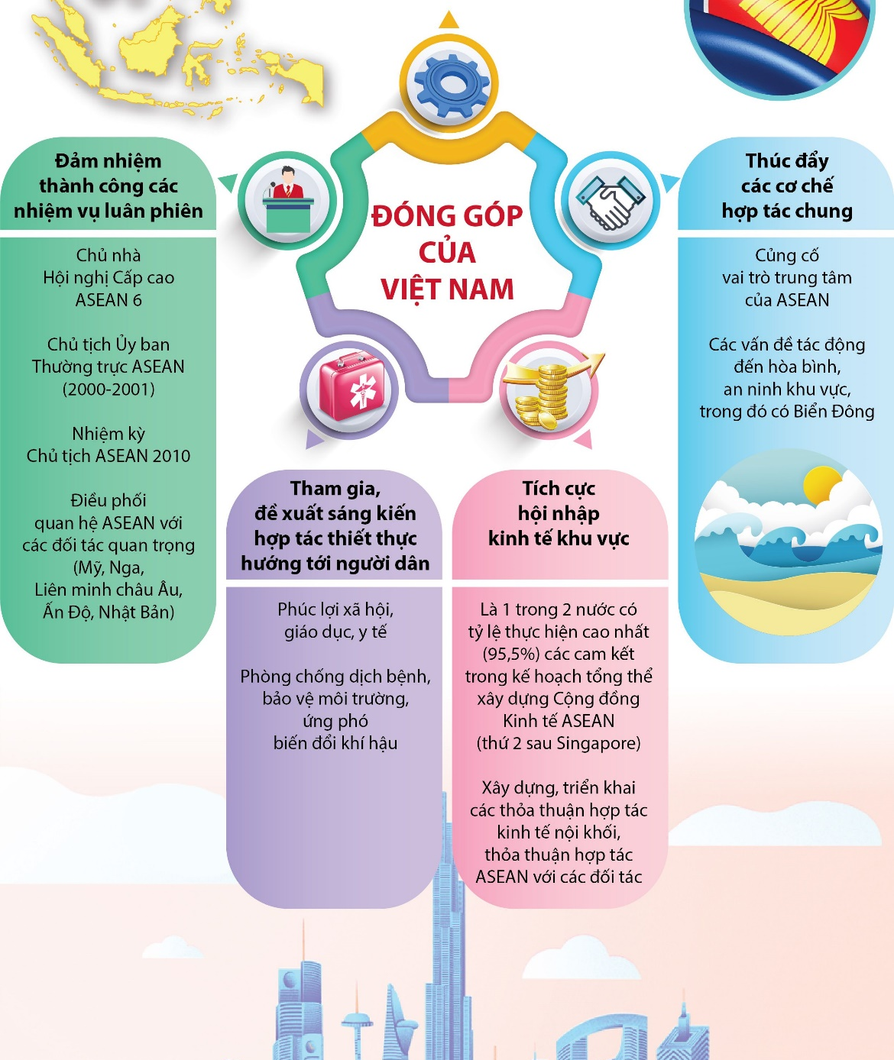
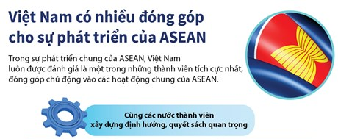


Slide 24
Tiết 18 – Bài 17: HIỆP HỘI CÁC NƯỚC ĐÔNG NAM Á (ASEAN)
1/ Hiệp hội các nước Đông Nam Á:
- Thành lập: Năm 1967
- Thành viên: 10 nước trừ Đông Ti-mo ( 2021). Việt Nam tham gia năm 1995.
- Mục tiêu hiện nay: Đoàn kết hợp tác vì một ASEAN hoà bình ổn định và phát triển đồng đều.
- Nguyên tắc: Tự nguyện, tôn trọng chủ quyền lãnh thổ.
2/ Hợp tác để phát triển kinh tế- xã hội:
- Các nước ĐNÁ có nhiều điều kiện thuận lợi để hợp tác phát triển kinh tế.
- Hợp tác trên nhiều lĩnh vực.
- Kết quả của hợp tác:
+ Tăng trưởng kinh tế khá cao, cơ cấu kinh tế, cơ cấu xuất nhập khẩu thay đổi.
+ Tạo ra môi trường ổn định để phát triển kinh tế văn hóa xã hội
3/ Việt Nam trong ASEAN:
BTVN:
- Trả lời câu 1,2,4 SGK/ 61
- Chuẩn bị bài 18 -TH Tìm hiểu Lào và Campuchia (câu 1,2)
Cơ hội | Thách thức
Tăng trưởng kinh tế Thị trường tiêu thụ mở rộng Nâng cao nguồn nhân lực, vốn Nâng cao chất lượng cuộc sống … | Cạnh tranh khốc liệt Chênh lệch về trình độ phát triển KT -XH Khác biệt thể chế chình trị. Bất đồng ngôn ngữ …

Slide 25


Slide 26

Câu 1: Tên 5 nước sáng lập Hiệp hội các quốc gia Đông Nam Á là:
Thái Lan, Ma-lai-xi-a, Xin-ga-po, Phi-lip-pin, Bru-nây.
B. Thái Lan, Ma-lai-xia, Xin-ga-po, Việt Nam, In-đô-nê-xi-a.
C. In-đô-nê-xi-a, Việt Nam, Bru-nây, Mi-an-ma, Thái Lan
D. Xin-ga-po, Phi-lip-pin, Ma-lai-xi-a, In-đô-nê-xi-a, Thái Lan

Slide 27
Câu 2: Tam giác tăng trưởng Xi-giô-ri là nơi phát triển kinh tế của 3 nước là:
A. Việt Nam, Lào, Cam-pu-chia
B. Thái lan, Mi-an-ma, Lào.
C. Ma-lai-xi-a, n-đô-nê-xi-a, Xin-ga-po.
D. Thái Lan, Cam-pu-chia, Ma-lai-xi-a.

Slide 28
Câu 3: Việt Nam gia nhập ASEAN năm nào?
A. 1984
B. 1995
C. 1997
D. 1999

Slide 29
Câu 4: Đâu không phải là nguyên tắc hoạt động của ASEAN?
A. Nguyên tắc hợp tác ngày càng toàn diện, cùng khẳng định vị trí của mình trên trường quốc tế
B. Nguyên tắc tự nguyện, các quốc gia tự nguyện tham gia vào liên kết khu vực.
C. Nguyên tắc tôn trọng chủ quyền của mỗi quốc gia, không can thiệp vào công việc nội bộ của nhau.
D. Nguyên tắc tự do, các quốc gia tự do trao đổi tất cả các lĩnh vực với nhau.

Slide 30
Câu 5: Điều kiện cơ bản nhất để các nước trong ASEAN tiến hành hợp tác thuận lợi là:
A. Vị trí địa lí.
B. Khí hậu gió mùa
C. Vùng biển rộng lớn
D. Thành phần dân tộc tương đồng

Slide 31
Câu 6: Sự hợp tác giữa các nước ASEAN không biểu hiện qua?
A. Nước phát triển giúp đỡ nước chậm phát triển
B. Tăng cường trao đổi hàng hóa
C. Tăng cường thu thuế đối với hàng hóa từ nước khác
D. Xây dựng các tuyến đường giao thông kết nối các quốc gia

Slide 32
Câu 7: Đâu không phải là thách thức khi Việt Nam gia nhập ASEAN?
A. Khó khăn trong chuyển giao vốn và công nghệ từ nước khác
B. Chênh lệch về trình độ phát triển kinh tế với các nước
C. Khác biệt về thể chế chính trị
D. Bất đồng ngôn ngữ và khác biệt về văn hóa

Slide 33
Câu 8: Nhân tố ảnh hưởng xấu tới môi trường đầu tư của các nước Đông Nam Á là
A. Đói nghèo.
B. Ô nhiễm môi trường.
C. Mức độ ổn định chính trị.
D. Thất nghiệp và thiếu việc làm.

Slide 34
Fonts & colors used
This presentation has been made using the following fonts:
Sanchez
(https://fonts.google.com/specimen/Sanchez)
Public Sans
(https://fonts.google.com/specimen/Public+Sans)
#2B2B2B
#FFFDE8
#EF902A
#F7BE16
#FFD98F
#FFE8A5

